Slide 1
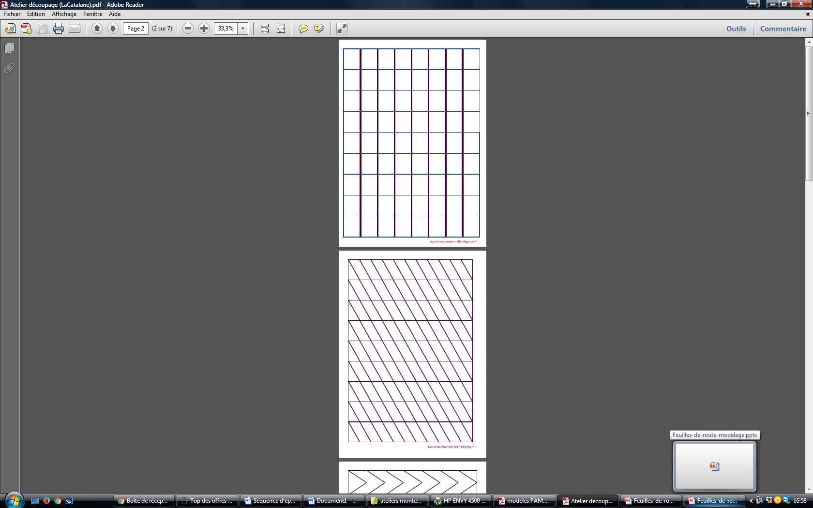
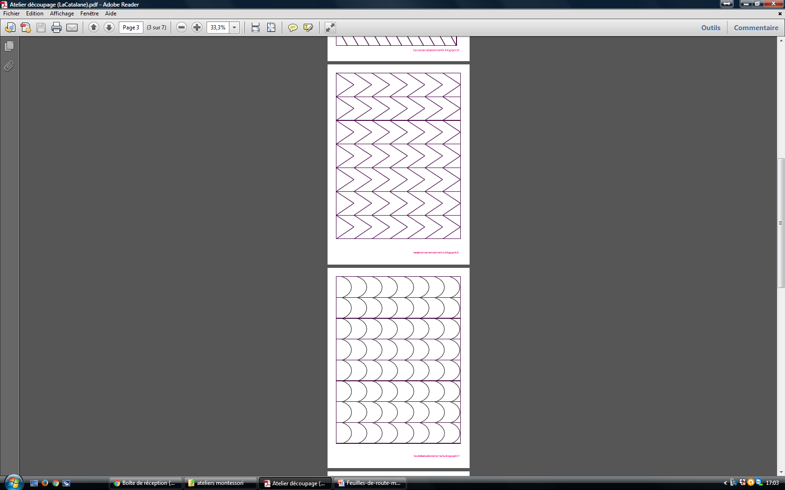
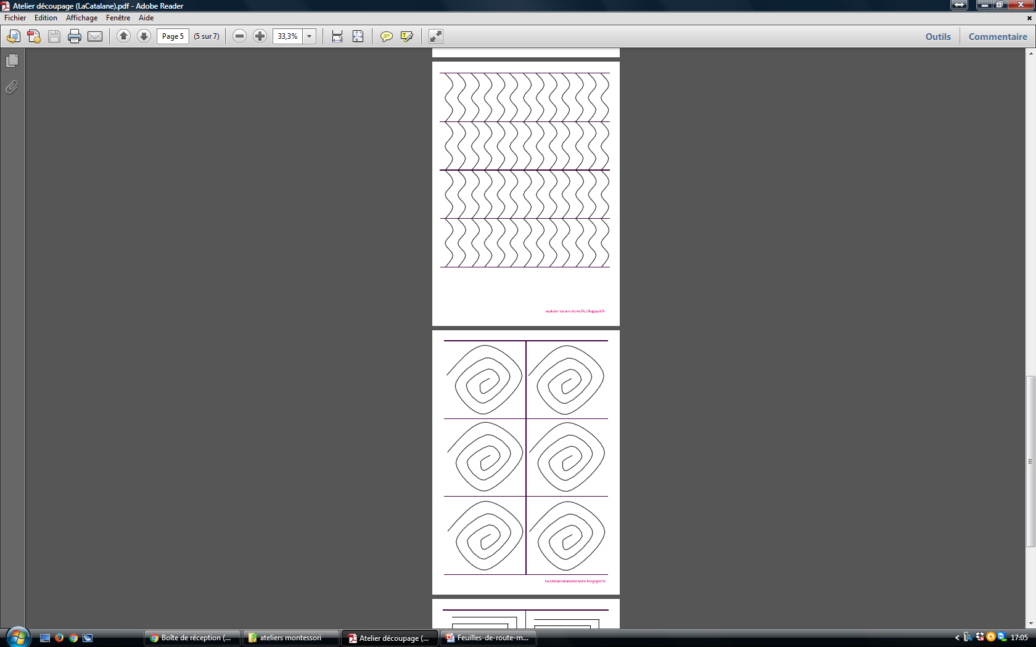
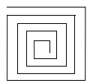
Objectifs :
Choisir différents outils, médiums, supports en fonction d’un projet ou d’une consigne et les utiliser en adaptant son geste.
Je sais découper en suivant une ligne.

